Slide 1


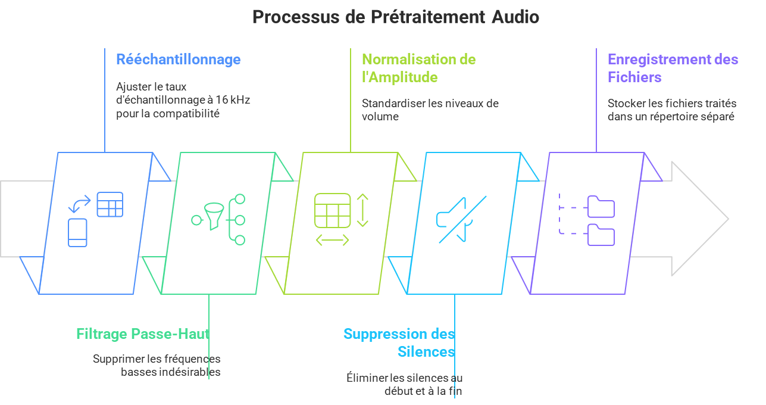
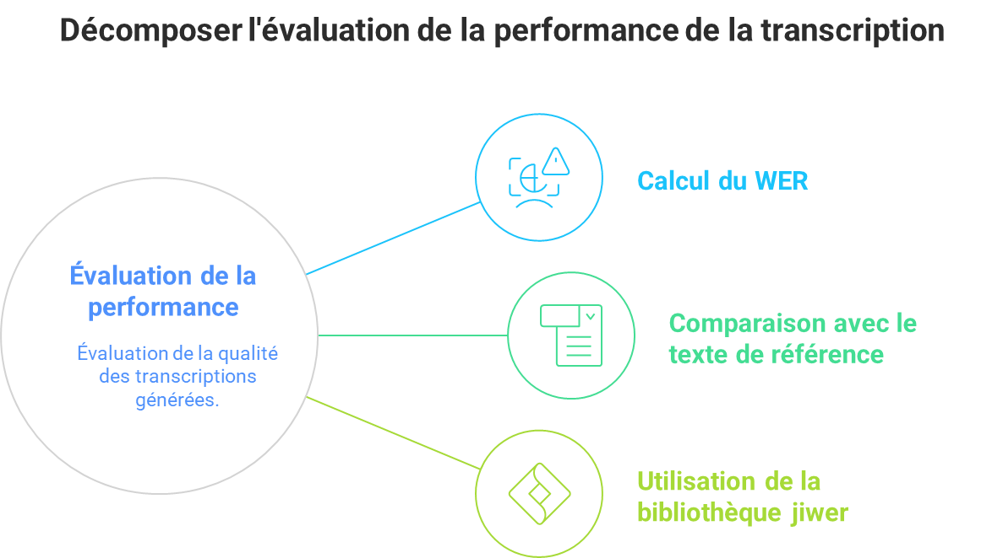
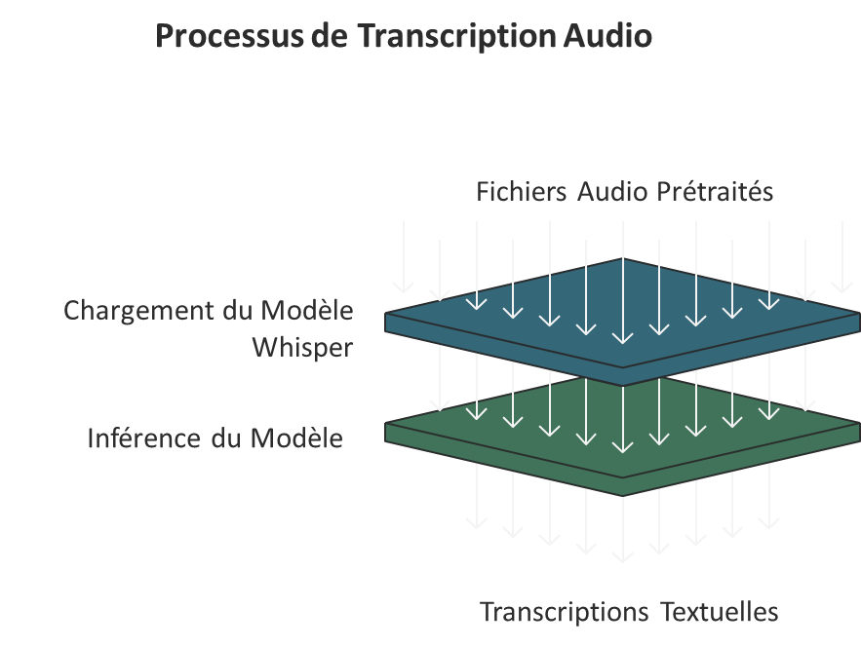
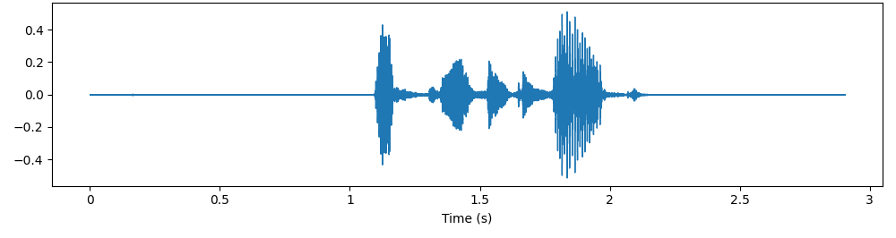
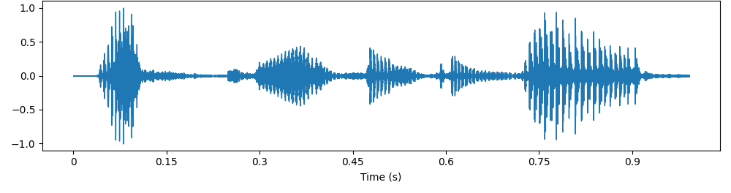

Année universitaire 2024/2025
Comment améliorer la précision de la transcription audio avec Whisper ?
Système de transcription audio basé sur un modèle neuronal pré-entraîné
University Hassan II de Casablanca Faculté des sciences Ben M’sick
Introduction
Problematique
La transcription automatique de la parole est devenue une tâche essentielle dans de nombreuses applications, allant des assistants vocaux à la génération automatique de sous-titres. Grâce aux avancées récentes en apprentissage automatique, des modèles préentraînés comme Whisper, développé par OpenAI, permettent désormais d’effectuer cette tâche avec une grande précision, même sans grands volumes de données d'entraînement.
Malgré la puissance des modèles préentraînés, leur performance peut varier selon la qualité de l’audio, la langue, les accents ou encore les bruits de fond. Une problématique clé est donc de savoir dans quelle mesure un modèle comme Whisper peut offrir une transcription fiable sur un petit jeu de données, et comment les techniques de prétraitement audio influencent la qualité des résultats.
Methadologie
Le modèle Whisper Medium a été utilisé pour générer les transcriptions textuelles à partir des fichiers audio prétraités. Le chargement et l’inférence du modèle ont été réalisés à l’aide de la bibliothèque whisper.
Afin d’améliorer la qualité des signaux audio, une série d’opérations de traitement du signal ont été appliquées :
•Rééchantillonnage des fichiers audio à 16 kHz via librosa •
•Filtrage passe-haut (cut-off à 100 Hz) à l’aide d’un filtre de Butterworth
•Normalisation de l’amplitude pour standardiser le volume.
•Suppression des silences en début et en fin de signal à l’aide de la fonction trim().
Pour évaluer la qualité des transcriptions, le Word Error Rate (WER) a été calculé à l’aide de la bibliothèque jiwer. Le WER compare chaque transcription générée au texte de référence fourni dans le jeu de données.
Resultats
Visualization
L’évaluation du système a été réalisée à l’aide du taux d’erreur sur les mots (WER). Chaque transcription générée par le modèle Whisper Medium a été comparée au texte de référence.
Le WER moyen obtenu sur l’ensemble du corpus est d’environ 0.17 (17%)
Le prétraitement audio (filtrage, normalisation, découpage des silences) a permis une amélioration notable de la clarté des signaux.
Les erreurs les plus fréquentes sont observées sur des fichiers bruités ou peu articulés.
Visualisation de la variation de signal des audio avant et après le pretraitement
Avant pretraitement
Après pretraitement
Conclusion
Ce projet a permis de démontrer l’efficacité de l’outil Whisper pour la transcription automatique de fichiers audio. L'application de techniques de prétraitement du signal, telles que le filtrage passe-haut et la normalisation, a permis de réduire le taux d'erreur de transcription (WER) dans la majorité des cas testés. Ces résultats montrent l'importance du nettoyage des données audio en amont afin d'améliorer la performance des modèles de reconnaissance vocale. Des perspectives d'optimisation restent ouvertes, notamment l'exploration de modèles plus légers pour une meilleure rapidité d'exécution.
Réalisé par:
Encadré par:
Plus d’information:
Issalmou Adaaiche
Oualid Almou
Adadi Aya
El Habib Ben lahmar
Zakaria Elfakir

